Slide 1
ФГБОУ ВО Белгородский ГАУ
Управление библиотечно-информационных ресурсов
Трезвость -
норма жизни
2019 год

Slide 2
«Привычка принуждает нас ко многим глупостям, самая большая глупость – стать ее рабом»
Наполеон

Slide 3
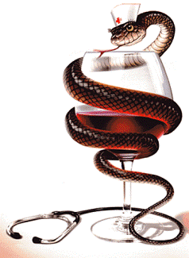
Алкоголизм — это форма химической зависимости, отличающаяся от наркомании тем, что алкоголь
является легальным веществом

Slide 4
Ежегодно в Российской Федерации
11 сентября в целях борьбы
с алкогольной зависимостью и популяризацией трезвого образа жизни проводится Всероссийский день трезвости

Slide 5
Немного истории

Slide 6
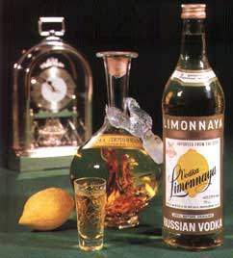
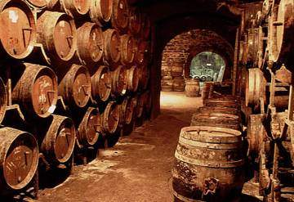
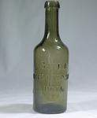
Об опьяняющих свойствах спиртных напитков люди узнали не менее чем за 8000 лет до нашей эры

Slide 7
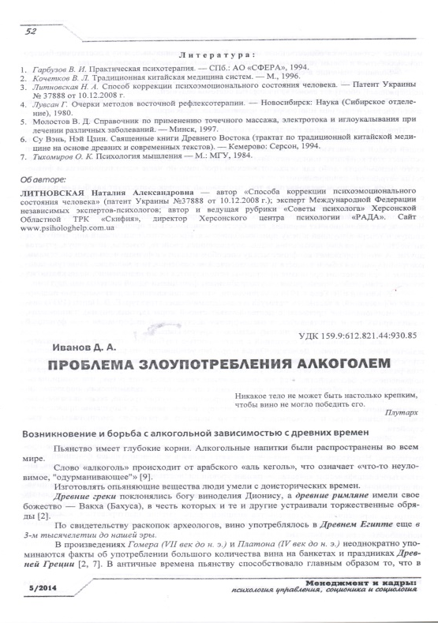
Эта книга находится в библиотечном фонде
Белгородского ГАУ
Иванов Д.А. Проблема злоупотребления алкоголем /
Д.А. Иванов // Менеджмент и кадры:
психология управления, соционика
и социология. – 2014. - №5. – С. 52-61
В статье рассмотрены возникновение и борьба с алкогольной зависимостью с древних времен, зарождение и формирование алкоголизации населения в России, истоки пьянства в вооруженных силах разных стран мира

Slide 8
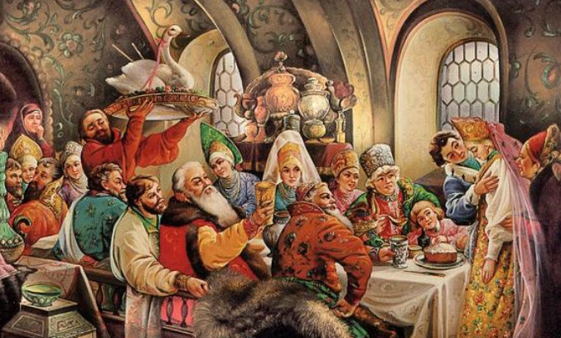
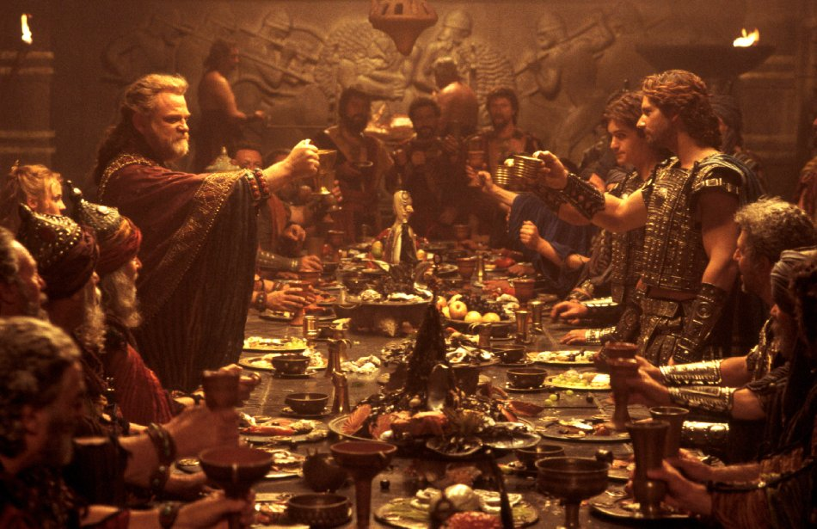
В Древней Руси пили очень мало.
Лишь на избранные праздники варили медовуху,
брагу или пиво

Slide 9
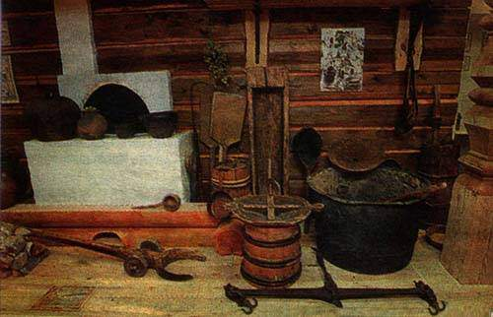
Деревни или села имели свой питейный дом или корчму, где подавали пиво,
брагу, меды, квасы
Русская пивоварня

Slide 10
В далеком 1911 году
34 человека, представители интеллигенции
православно-охранительных взглядов, организовали Всероссийский трудовой союз христиан-трезвенников, которые пропагандировали здоровый образ жизни и абсолютный отказ от алкогольных напитков

Slide 11
Девизом Союза
стал лозунг
В ТРЕЗВОСТИ
СЧАСТЬЕ
НАРОДА
Под которым впоследствии и стал проводиться День трезвости

Slide 12
Эта книга находится в библиотечном фонде
Белгородского ГАУ
Ю7
В 75
Воропай А.В. Девиз - трезвость / А.В. Воропай. - М. : Воениздат, 1988. - 80 с.
В книге говорится о влиянии
алкоголя на организм человека,
на производительность труда
работника сельского хозяйства,
на выполнение воином служебных
обязанностей. Всем своим
содержанием книга убеждает в
недопустимости употребления
спиртных напитков вообще, а
на военной службе в особенности

Slide 13
Спустя 2 года
(11-12 мая) 1913 года,
День трезвости в России получил статус официального торжества. Эту идею активно поддерживала церковь

Slide 14
Главная идея
Дня трезвости
Основная идея заключалась в пропаганде здорового образа жизни. Представители интеллигенции и церкви хотели показать, что человек может счастливо, радостно и полноценно жить и без употребления алкоголя

Slide 15
Эта книга находится в библиотечном фонде
Белгородского ГАУ
Ф61(2)
У 84
Утверждать трезвость! : из опыта работы партийных комитетов по борьбе с пьянством и алкоголизмом / ред. А.А. Зайцев. - М. : Политиздат, 1986. - 142 с.
Сборник состоит из статей, написанных первыми секретарями обкомов партии. В них рассказывается об опыте работы партийных организаций по борьбе с пьянством и алкоголизмом. Рассчитана на широкий
круг читателей

Slide 16
Сегодня Всероссийский День трезвости как никогда актуален. Разумный и осознанный выбор трезвого образа жизни – одна из основных задач, стоящих перед современным обществом

Slide 17
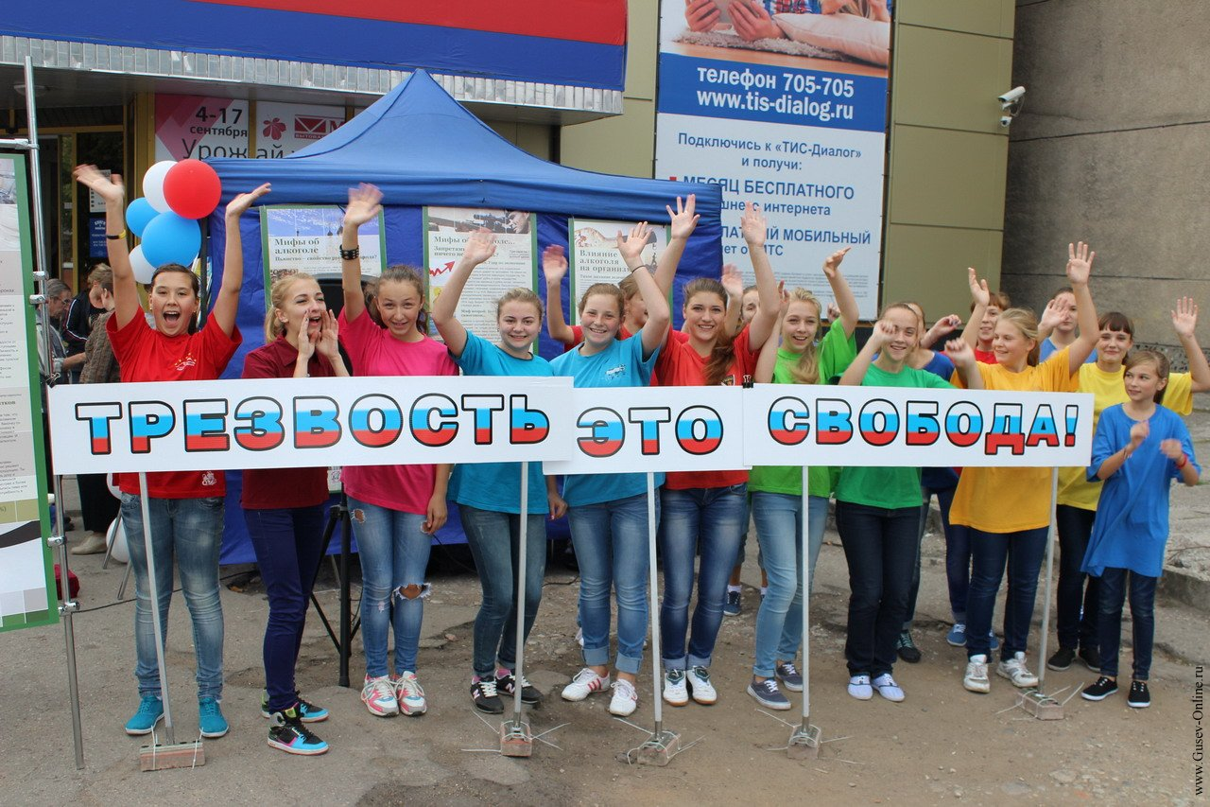
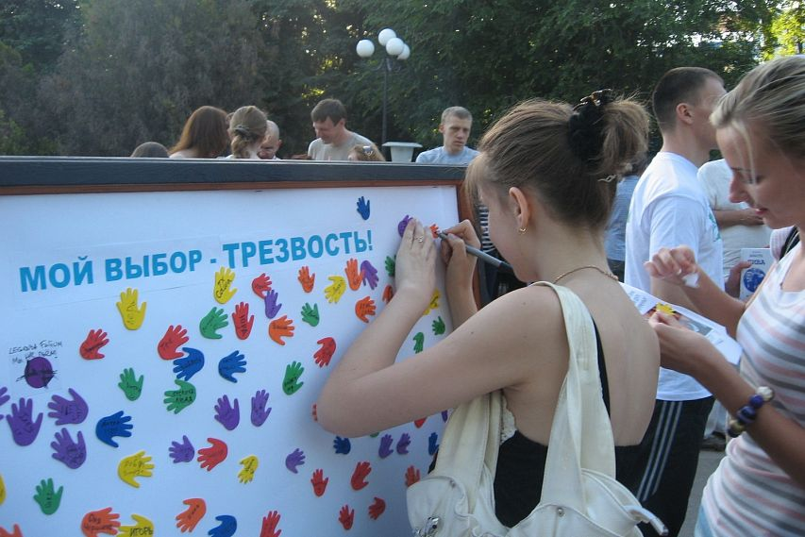
«Всероссийский день трезвости» — это не только православный праздник, но и общественный и социальный. Самые разные организации в этот день проводят мероприятия, которые направлены на то, чтобы донести обществу мысль о такой важной составляющей их жизни, как трезвый и здоровый образ жизни

Slide 18
Эта книга находится в библиотечном фонде
Белгородского ГАУ
Х62
У 79
Устав Всесоюзного добровольного общества борьбы за трезвость. - М. : Юридическая литература,
1987. - 16 с.
Всесоюзное добровольное общество борьбы за трезвость ставит своей целью: объединить в борьбе за трезвость широкие массы советских людей, проводить активную антиалкогольную работу на предприятиях, осуществлять устную и печатную антиалкогольную пропаганду, раскрывать вред алкоголя для здоровья

Slide 19
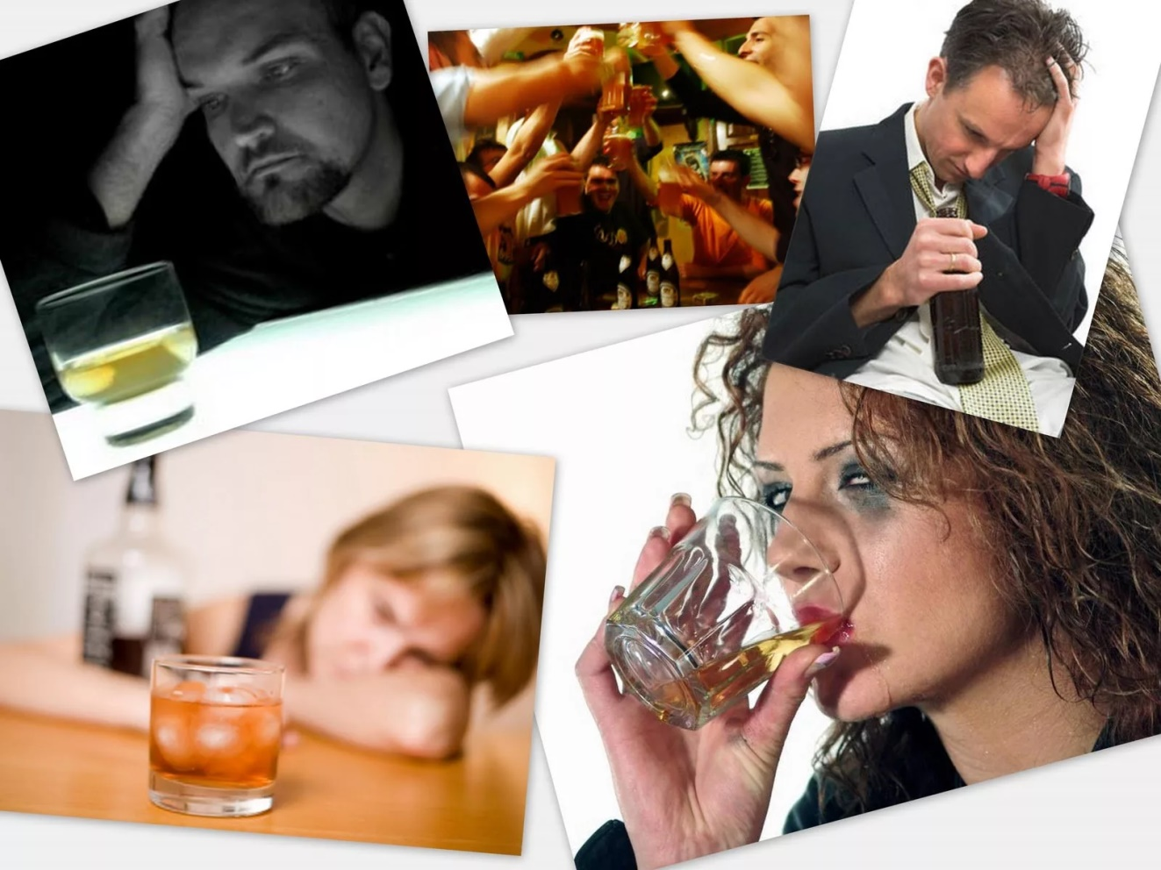
«Алкоголизм делает больше опустошения, чем три исторических бича, вместе взятые: голод, чума, и войны»
У. Гладстон

Slide 20
Известно, что:
В настоящее время алкоголизм, как причина смерти, во всем мире занимает
по частоте третье место.
Алкоголь ежегодно убивает 700 000 россиян.

Slide 21
Эта книга находится в библиотечном фонде
Белгородского ГАУ
Х99
У 79
Усталова А.В. Гражданско-правовая мера борьбы с пьянством / А.В. Усталова. - Воронеж : Изд-во Воронежского ун-та, 1987. - 120 с.
На основе анализа сущности искового производства исследуется природа дел об ограничении дееспособности граждан, процессуальные особенности их рассмотрения и исполнения. Показано значение этих дел как средства защиты имущественных интересов семьи и меры борьбы с алкоголизмом

Slide 22
Что такое
алкогольный геноцид
АЛКОГОЛЬНЫЙ ГЕНОЦИД - это оружие, направленное на подрыв нашего генофонда, ослабление и уничтожение нашей Родины, причём за наши собственные деньги

Slide 23
Алкоголь и его влияние на здоровье человека

Slide 24
«Мы пьём за здоровье друг друга и портим собственное здоровье»
Д. Джером

Slide 25
Наследственность
Об отрицательном влиянии вина на потомство известно с древности. Задолго до наших дней было отмечено, что у пьющих людей чаще бывают мертворождённые дети и выкидыши. Если же ребёнок родился живым, то он отстаёт в развитии и растёт умственно неполноценным

Slide 26
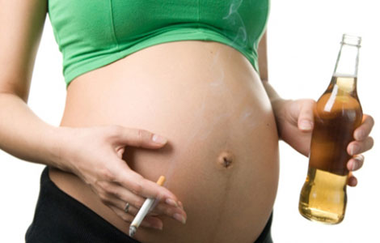
Алкоголь, отрицательно сказываясь на здоровье женщины, нарушает нормальное функционирование ее половых органов

Slide 27
Эта книга находится в библиотечном фонде
Белгородского ГАУ
Шайдукова Л.К. Проблематика алкоголизма у женщин : современность и прошлое (обзоры) : монография / Л.К. Шайдукова. - Германия : LAP LAMBERT Acad. Publ., 2018. - 96 с. - ISBN 978-3-330-05497-4. - Текст : электронный. - URL: https://new.znanium.com/catalog/product/1058184
В книге отражены авторские исследования по проблемам алкоголизма у женщин и другие актуальные вопросы наркологии. В работе представлена современная проблематика алкоголизма у женщин

Slide 28
Известно, что дети алкоголиков в 4 раза чаще других людей заболевают алкоголизмом и наркоманией, но, если такой человек не будет употреблять алкоголь и наркотики, он не заболеет

Slide 29
Эта книга находится в библиотечном фонде
Белгородского ГАУ
Р41
А 50
Алкоголь и потомство / В.А. Таболин [и др.]. - М. : Высш. шк., 1988. - 110 с.
В книге приведены данные о влиянии алкоголя на детей и подростков, о влиянии личности алкоголика на здоровье семьи, о развитии детей, родившихся с алкогольным синдромом, о влиянии употребляемых совместно алкоголя, наркотических и токсических средств на потомство

Slide 30
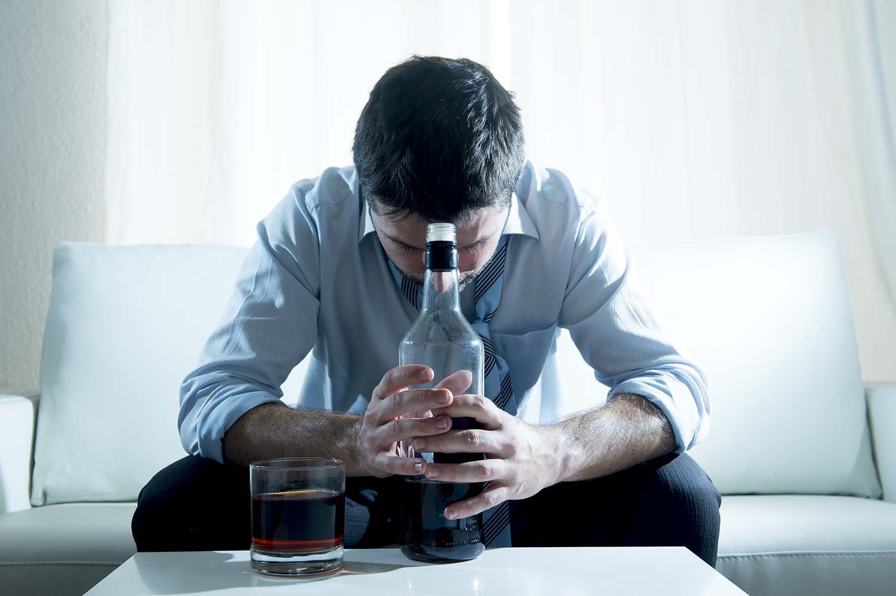
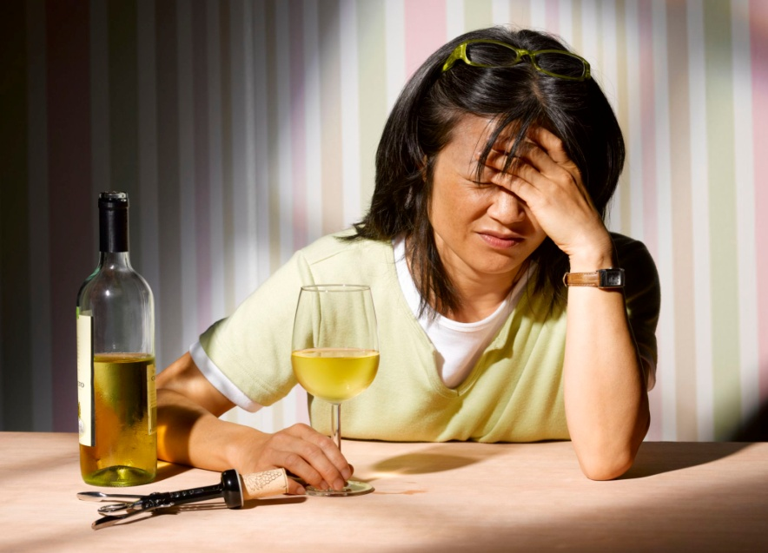
Алкоголизм является болезнью
первичной, т.е. не симптомом или последствием другой болезни;
прогрессирующей;
хронической (длительной);
неизлечимой;
смертельной

Slide 31
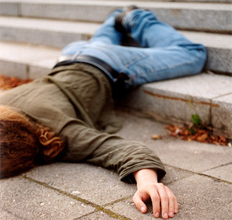
Алкоголизм является болезнью химической зависимости. Поведение больного алкоголизмом нарушает представление о норме и часто рассматривается как порок. Существует предположение, что в настоящее время в России около 40% взрослого населения зависит от алкоголя

Slide 32
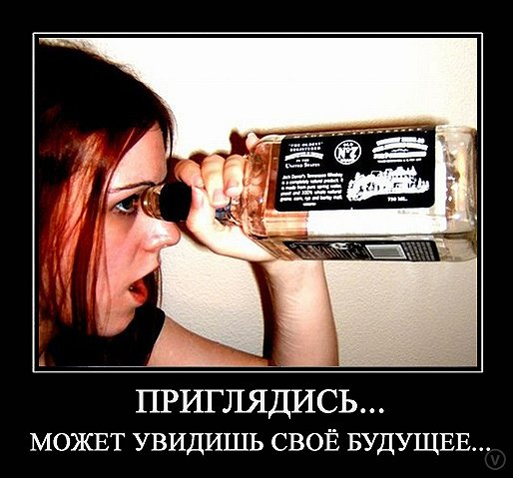
Одним из главных симптомов болезни является ее отрицание
(отрицает и больной, и близкие)
Болезнь неизлечима, но можно задержать ее развитие и улучшить свое состояние

Slide 33
Пьянство ведет к алкоголизму. Этиловый спирт постоянно присутствует в организме человека, он образуется в процессе обмена веществ. Поступающий алкоголь распадается до ядовитого ацетальдегида и оказывает на клетки и органы разрушительное воздействие

Slide 34
Эта книга находится в библиотечном фонде
Белгородского ГАУ
Р11
К 65
Копыт Н.Я. Профилактика алкоголизма /
Н.Я. Копыт, П.И. Сидоров. - М. : Медицина, 1986. - 240 с.
Опираясь на обширный литературный и собственный материал, авторы систематизировали и последовательно раскрыли ведущие направления предупреждения алкоголизма. Особое внимание обращено на первичную профилактику алкоголизма

Slide 35
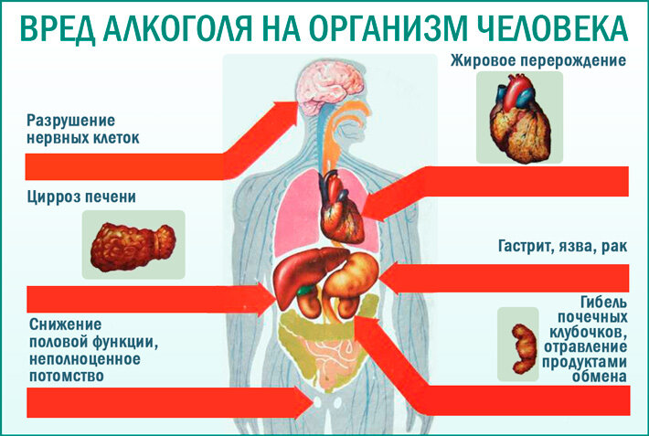
В организме алкоголь оказывает четыре основных эффекта:
обеспечивает организм энергией;
замедляет работу центральной нервной системы, снижает ее эффективность;
стимулирует производство мочи;
выводит из строя печень

Slide 36
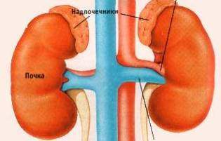
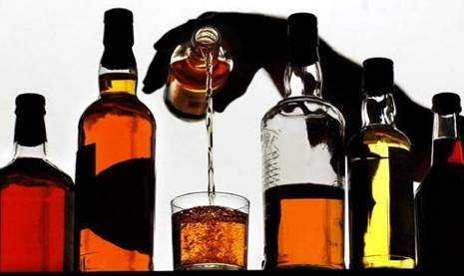
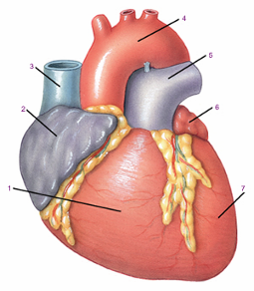
После одного приема небольшой дозы спиртного алкоголь сохраняется в мозге, сердце, почках, желудке
от 49 часов до 15 суток

Slide 37
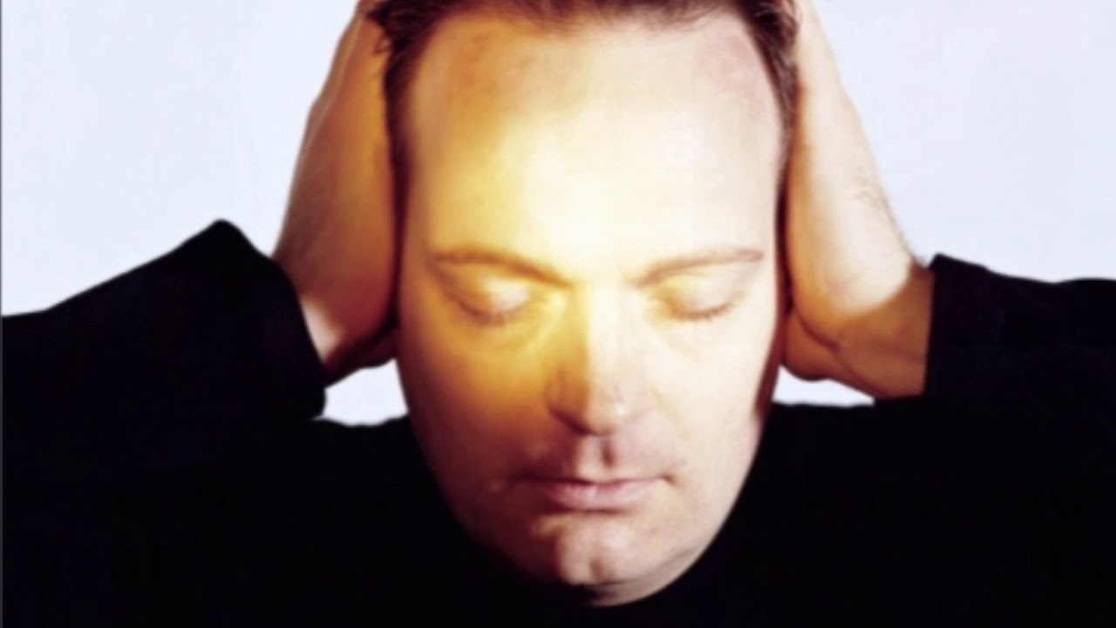
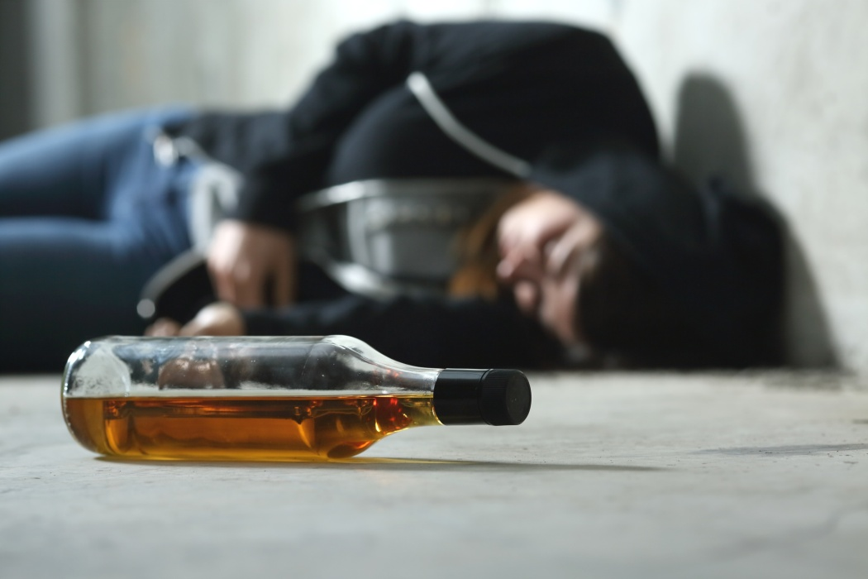
При употреблении алкоголя исчезают запреты, беспокойство и волнение, они уступают место ощущению эйфории, ухудшается зрение,
речь и координация движений

Slide 38
Эта книга находится в библиотечном фонде
Белгородского ГАУ
С55
Н 50
Немчин Т. А. Личность и алкоголизм / Т. А. Немчин, С. В. Цыцарев ; Ленинградский гос. ун-т. - Л. :
Изд-во Ленинградского ун-та, 1989. - 192 с.
В монографии раскрываются основные проблемы психологии алкоголизма, разрабатывается медико-психологическая концепция патологического влечения к алкоголю, анализируются основные задачи и методы психологической помощи при этом заболевании

Slide 39
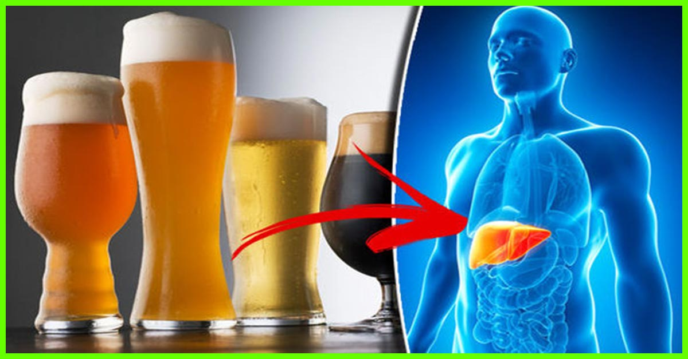
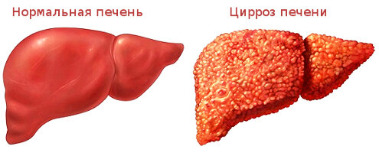
У сильно пьющих людей развивается алкогольный гепатит и цирроз печени, увеличивается селезенка

Slide 40
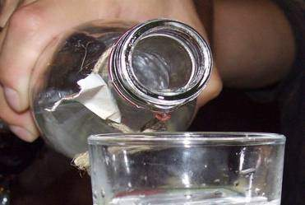
Продолжительность жизни сильно пьющих на 10 – 12 лет меньше средней

Slide 41
Эта книга находится в библиотечном фонде
Белгородского ГАУ
Метод убеждения. Как заставить наркомана или алкоголика лечиться: Учебное пособие / Джонсон В., - 2-е изд. - М.:ИОИ, 2016. - 113 с.:
ISBN 978-5-94193-836-0 - Режим доступа: http://znanium.com/catalog/product/940839
Книга Вернона Джонсона описывает метод, который является важным инструментом в лечении смертельно опасного заболевания, которое называется «химическая зависимость». Этот термин включает в себя алкоголизм и другие виды наркомании

Slide 42
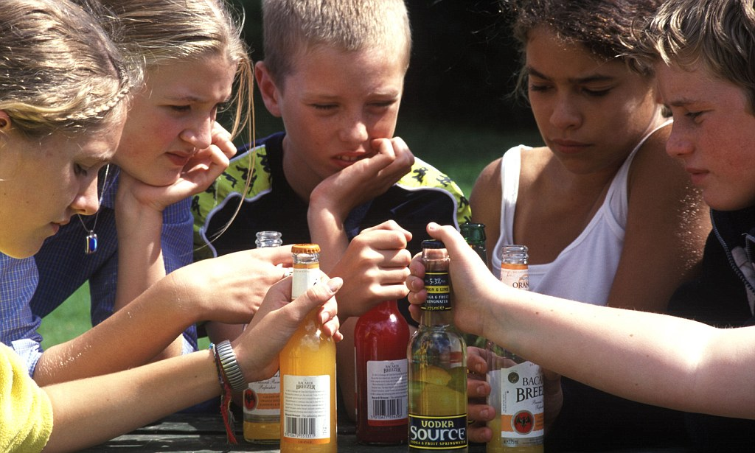
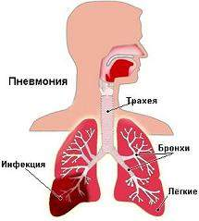
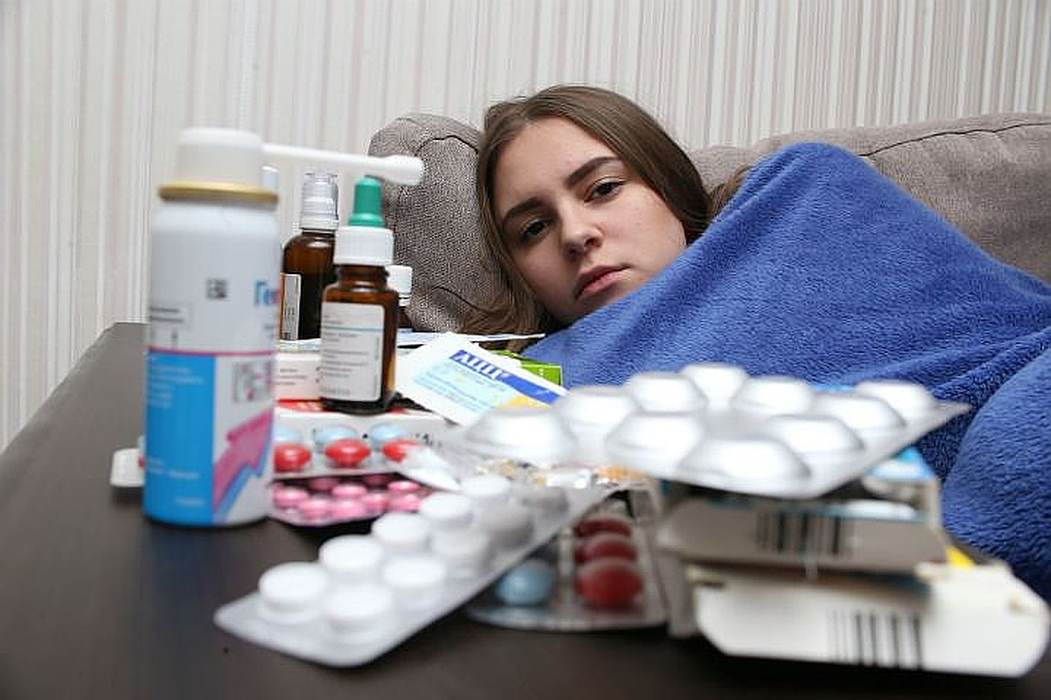
Дети и подростки, употребляющие алкоголь подвержены инфекционным заболеваниям

Slide 43
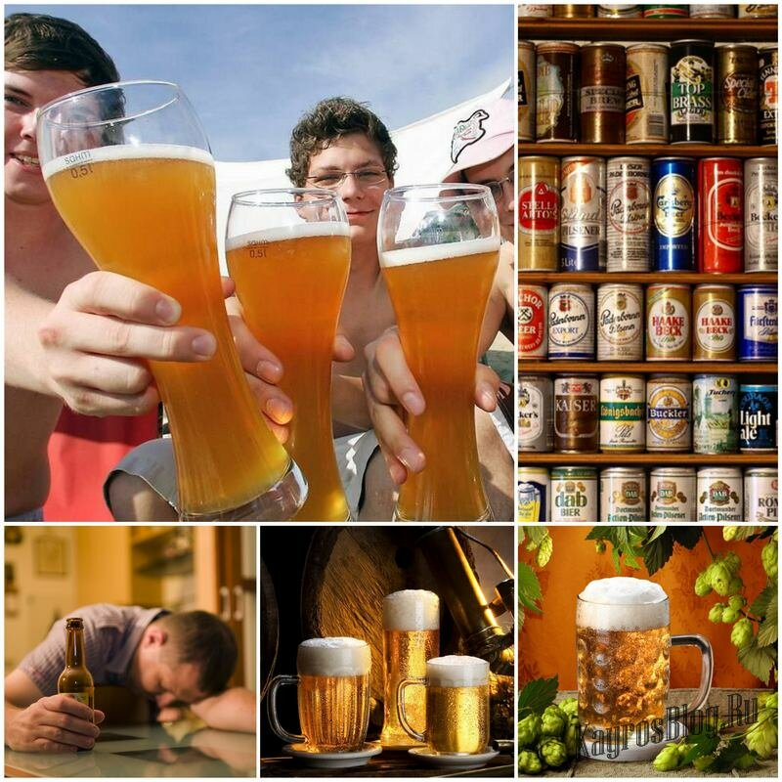
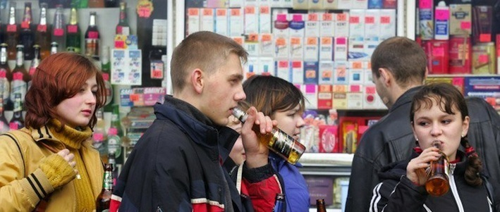
Подростковый алкоголизм возникает и при чрезмерном употреблении пива

Slide 44
Эта книга находится в библиотечном фонде
Белгородского ГАУ
Ю71
Ш 37
Шевердин С.Н. У опасной черты: как уберечь детей от алкоголя / С.Н. Шевердин. - 2-е изд., перераб. и доп. - М. : Педагогика, 1987. - 160 с.
Автор книги анализирует причины возникновения пьянства и ошибки в воспитании, которые, могут привести к формированию вредных привычек у подростков. Книга адресована родителям, на которых в первую очередь лежит ответственность за воспитание здорового поколения

Slide 45
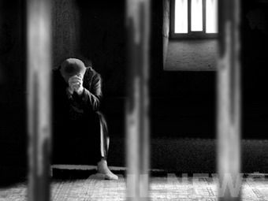
Злоупотребление алкоголем ведет к деградации личности, делает человека психически неуравновешенным.
70% преступлений против личности совершается людьми в состоянии алкогольного опьянения

Slide 46
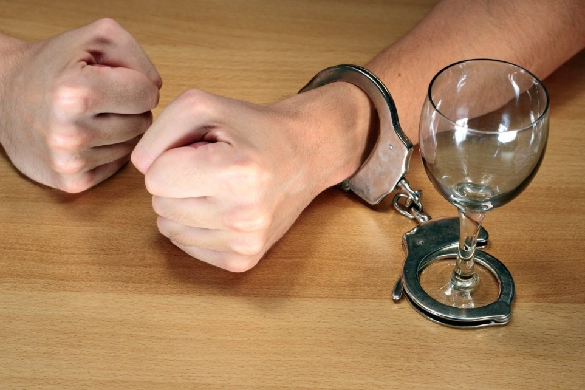
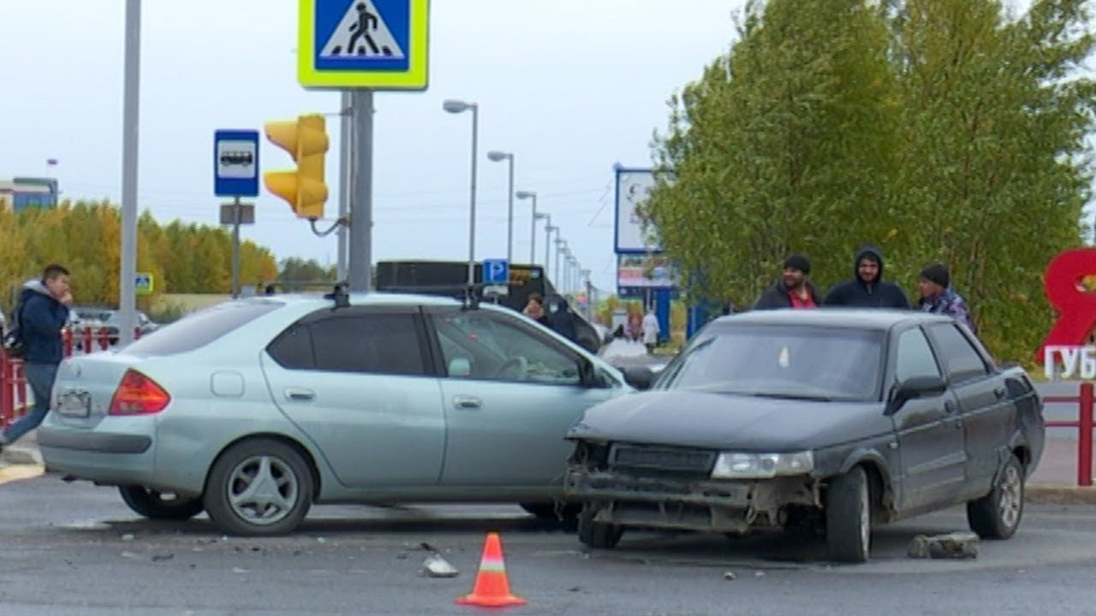
Пристрастие к алкоголю - причина различных преступлений

Slide 47
Эта книга находится в библиотечном фонде
Белгородского ГАУ
Ю71
З-17
Заиграев Г.Г. Борьба с алкоголизмом: проблемы, пути решения / Г.Г. Заиграев. - М. : Мысль, 1986. - 157 с.
Книга посвящена острой социальной проблеме - борьбе с пьянством и алкоголизмом. Автор раскрывает условия и причины, порождающие их, и последствия, к которым ведет употребление спиртных напитков, особо останавливаясь на вреде алкоголя для подростков и женщин

Slide 48
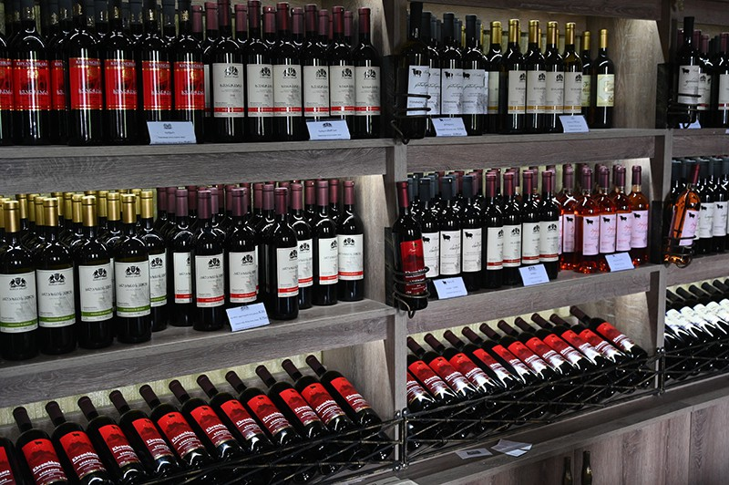
Вред алкоголя
очевиден
Алкогольная продукция, которая выпускается негосударственными предприятиями, содержит большое количество ядовитых веществ

Slide 49
В трезвости –
счастье народа

Slide 50
Борьба с пьянством и алкоголизмом — одна из наиболее значимых социальных проблем, определяется прежде всего, значительной распространенностью употребления алкоголя и его вредными последствиями для здоровья населения

Slide 51
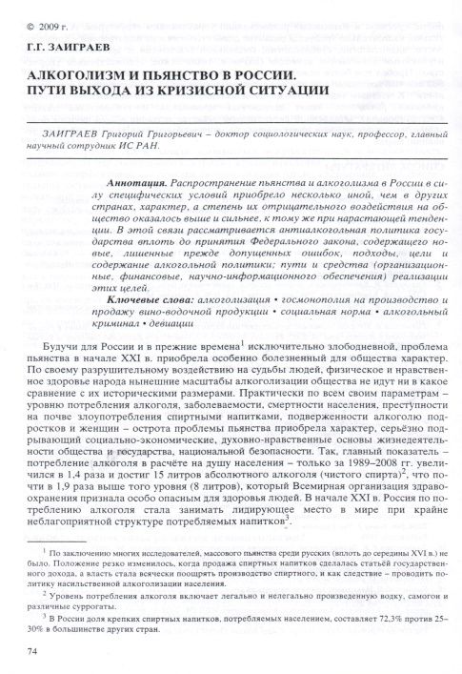
Эта книга находится в библиотечном фонде
Белгородского ГАУ
Заиграев Г.Г. Алкоголизм и пьянство в России. Пути выхода из кризисной ситуации / Г.Г. Заиграев // Социологические исследования. –
2009. - №8. – С.74-84
В статье рассматривается антиалкогольная политика государства вплоть до принятия Федерального закона, содержащего новые, лишенные прежде допущенных ошибок, подходы, цели и содержание алкогольной политики;
пути и средства
реализации этих целей

Slide 52
Все больше молодых людей отказывается от алкоголя и выбирают трезвый образ жизни.
Девиз молодых трезвенников:
«Трезвость норма жизни»

Slide 53
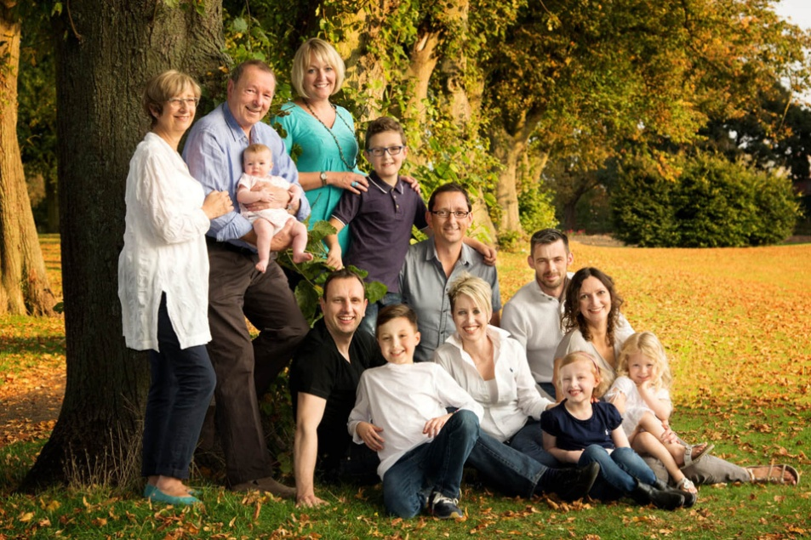
Трезвость дает человеку возможность раскрыть и развить все свои творческие, интеллектуальные и духовные возможности, переданные ему родителями по наследству

Slide 54
Эта книга находится в библиотечном фонде
Белгородского ГАУ
Т3(2)
П 83
Протько Т.С. В борьбе за трезвость : страницы истории / Т.С. Протько ; под ред. М. О. Бича. - Минск : Наука и техника, 1988. - 165 с.
На большом документальном материале рассмотрены вопросы, связанные с борьбой трудящихся нашей страны, передовой части интеллигенции с пьянством и алкоголизмом, отражена политика царизма в области производства и распространения алкоголя

Slide 55
Трезвость укрепляет человека нравственно. Трезвый человек чувствует себя уверенно, так как он умеет отстаивать
себя как личность

Slide 56
Трезвость – это ясный ум.
Недаром в народе высшей похвалой является эпитет «трезвый»:
трезвое решение, трезвый ум,
трезвая политика

Slide 57
Без трезвости немыслим образ здорового, сильного, красивого и успешного человека. Где трезвость, там и победа.
Трезвость – это престижное
состояние человека

Slide 58
ТРЕЗВЫЙ ДОМ!
ТРЕЗВАЯ СЕМЬЯ!
ТРЕЗВОЕ ОБЩЕСТВО!
СЧАСТЛИВОЕ БУДУЩЕЕ!

